Slide 1


DeskSharing Update
<Component {...pageProps} />

Slide 2
FrontEnd

Slide 3
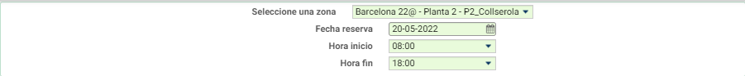

Slide 4
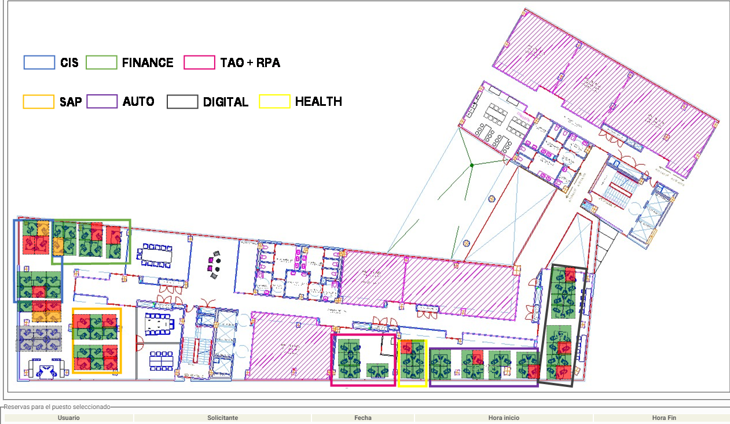

Slide 5
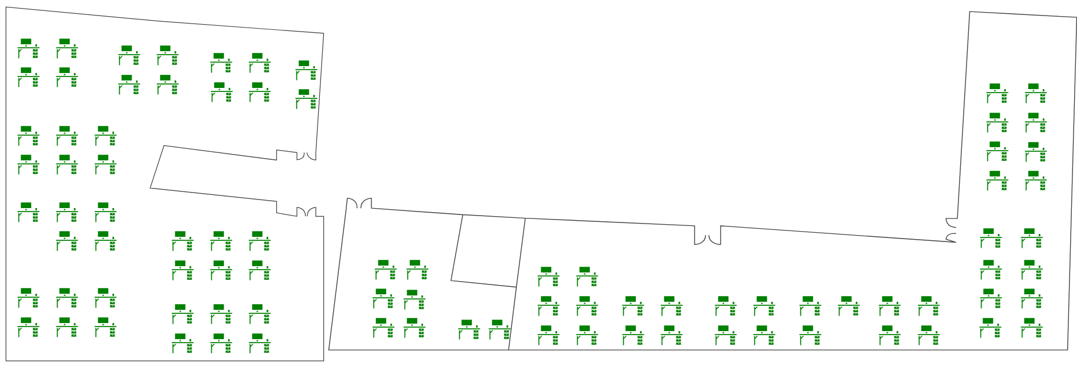

Slide 6
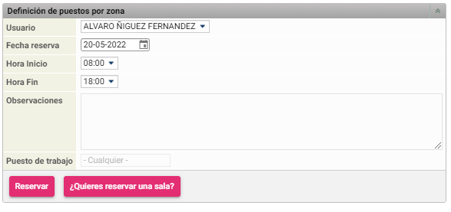
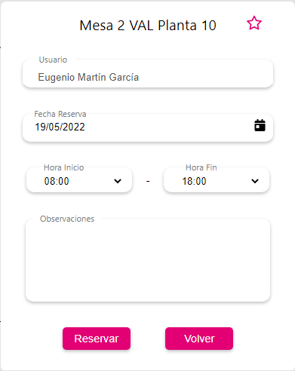
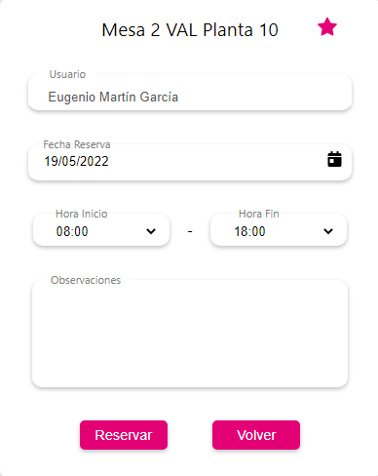

Slide 7
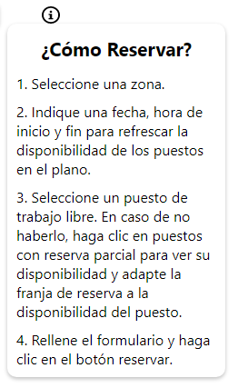
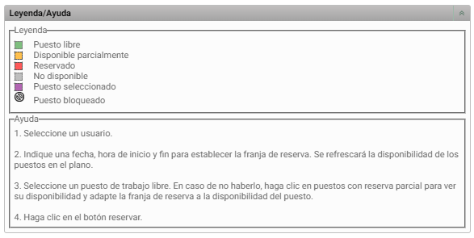

Slide 8
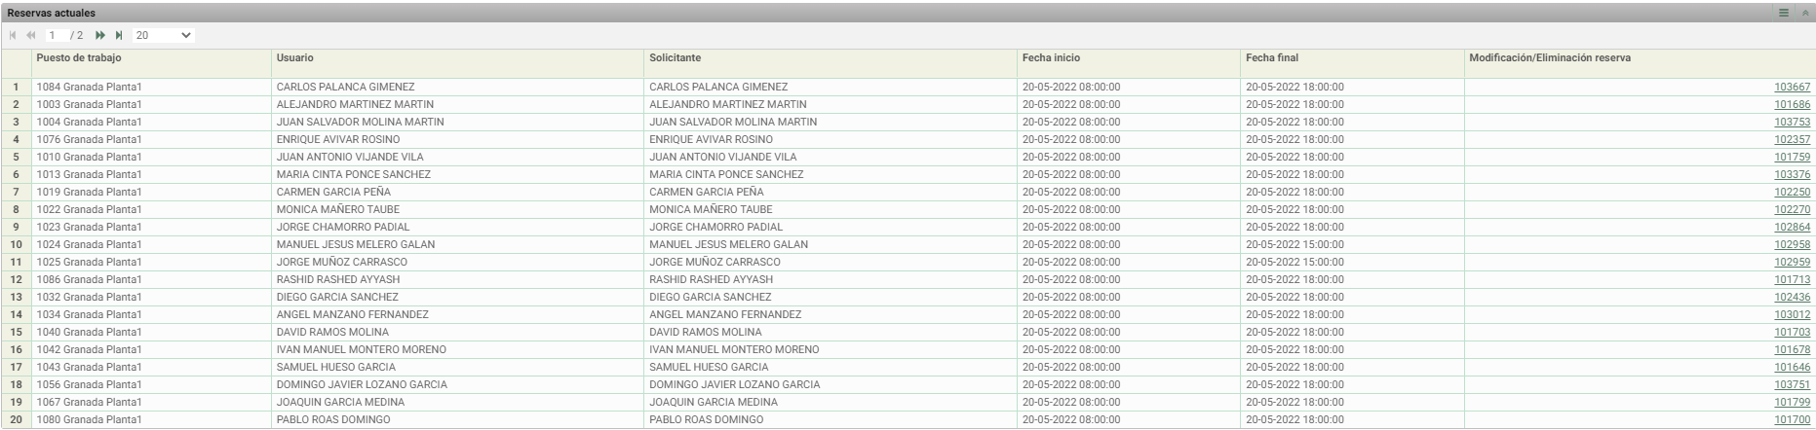
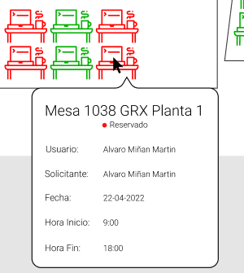
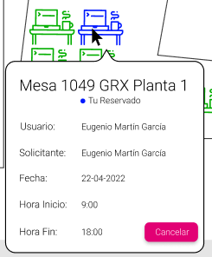
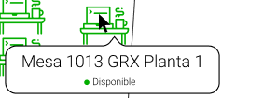

Slide 9
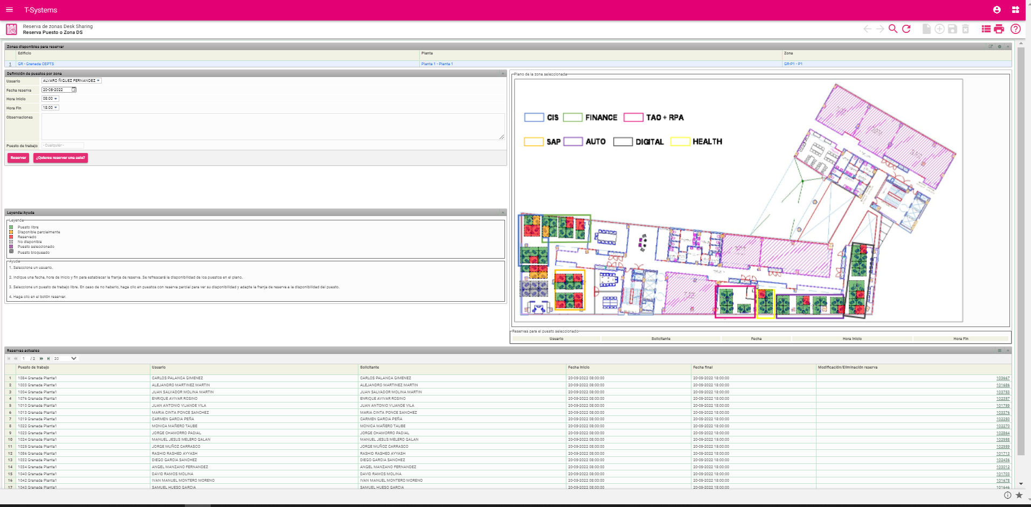

Slide 10
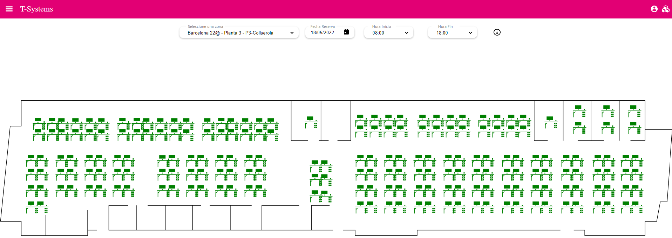

Slide 11
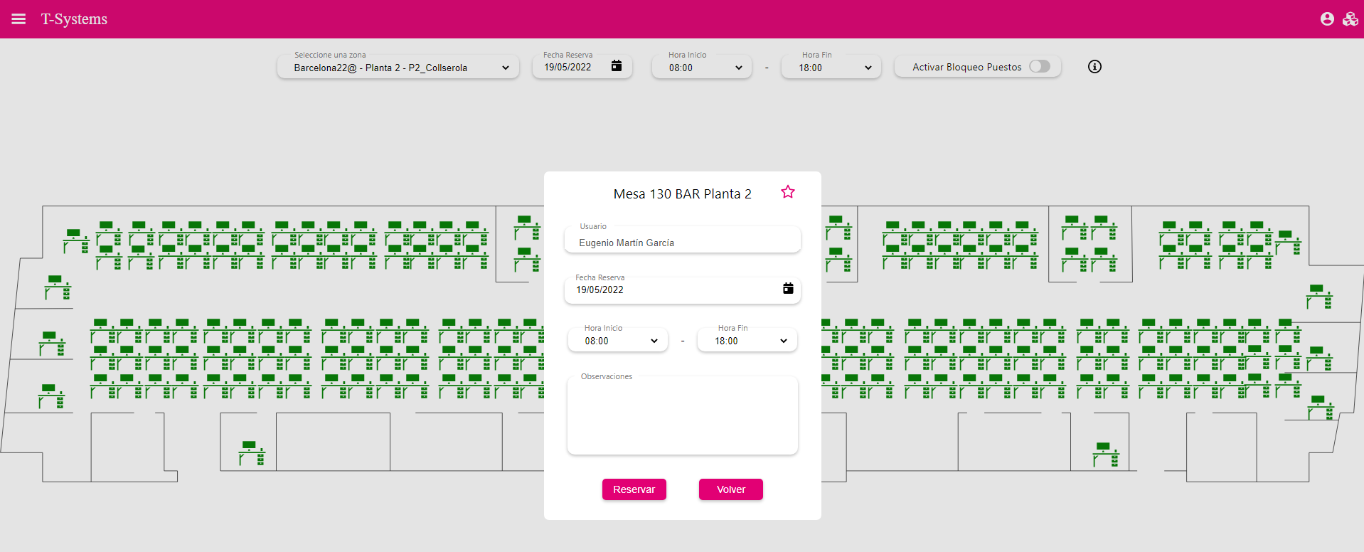

Slide 12
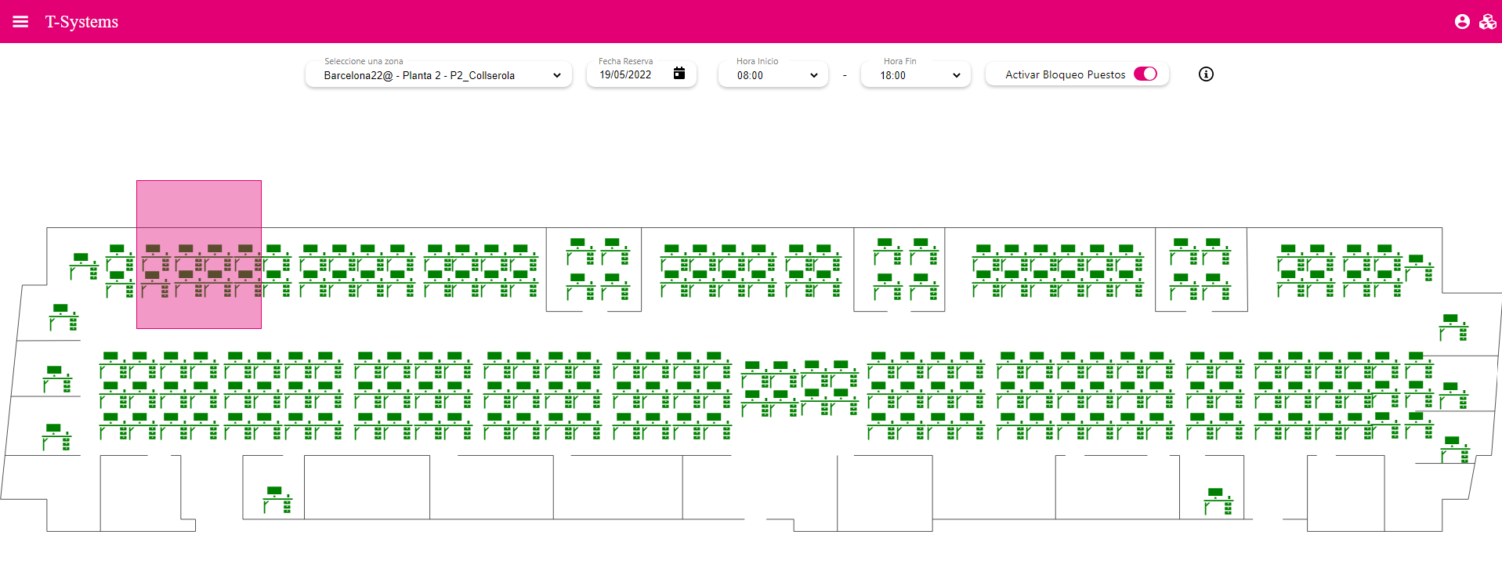

Slide 13
BackEnd

Slide 14
¿Qué he utilizado para hacer el BackEnd?

Slide 15


Base de Datos

Slide 16
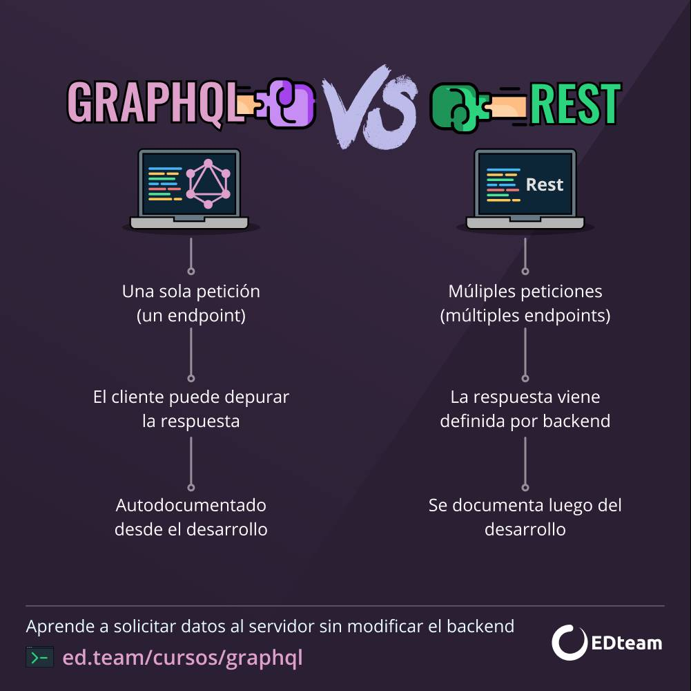

GraphQL

Slide 17
Comparativas contra otros servicio API-REST

Slide 18
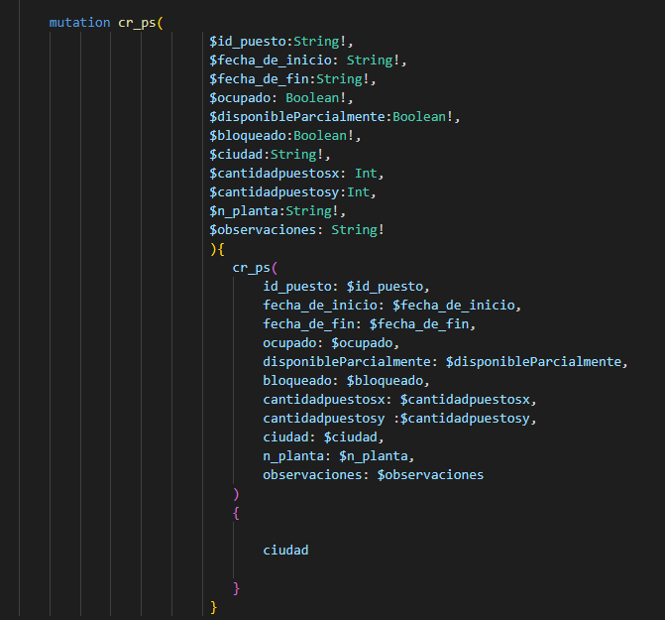
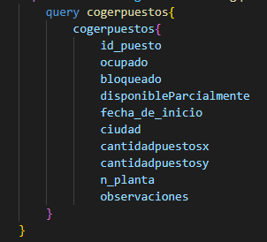
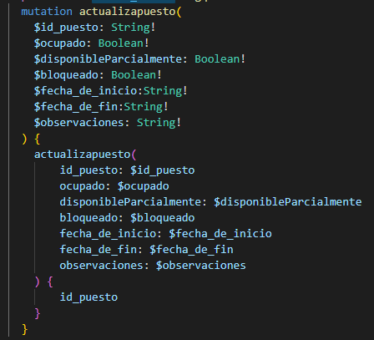
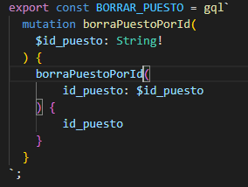
Un solo EndPoint
C
R
U
D

Slide 19
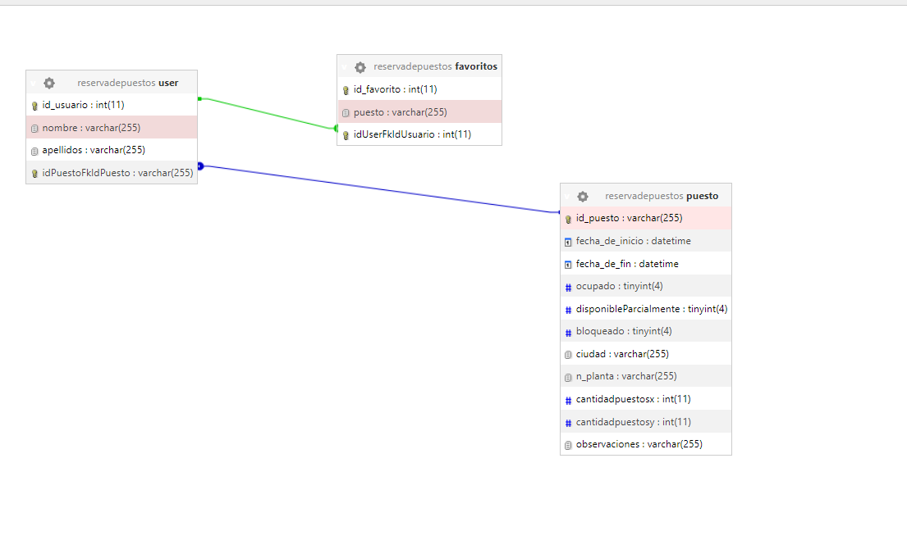
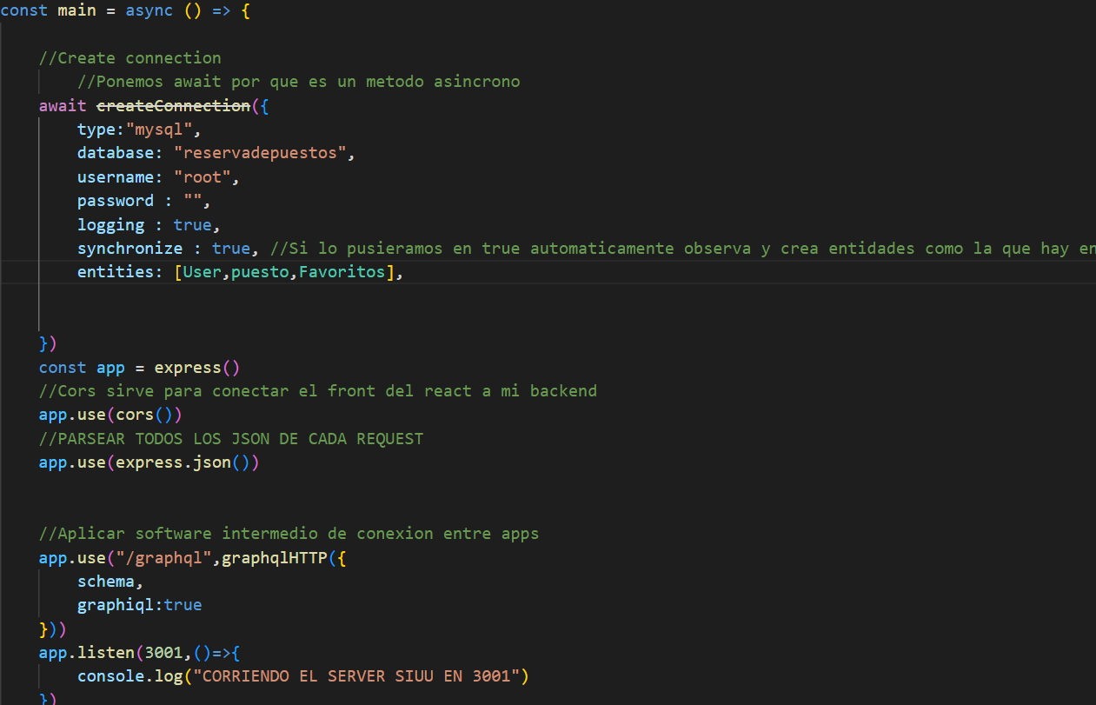

AutoCreación de la BD a partir de las Entities

Slide 20
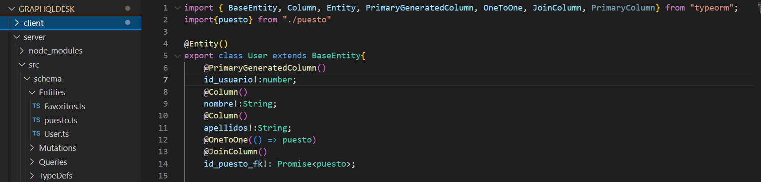
Entities

Slide 21
Conexión con el FrontEnd y el BackEnd

Slide 22
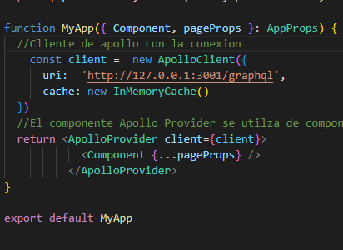
Conexión con Front

Slide 23
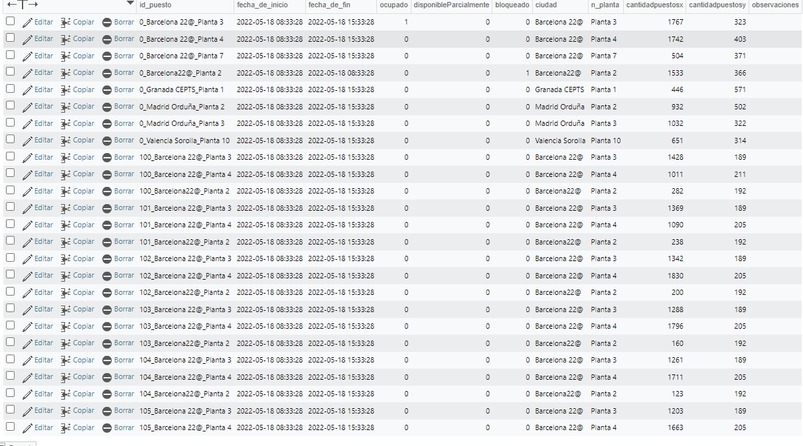
Métodos Actualmente Hechos Para el Funcionamiento de la Página
Auto Creación de puestos en la Base De Datos con su estado.
Reserva de puestos y cambio de estado del puesto.
Consulta de los puestos de la BD

Slide 24
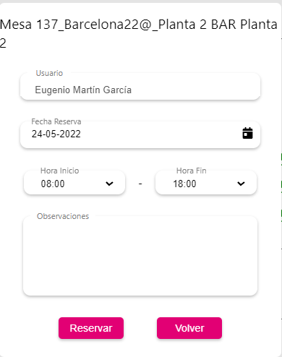
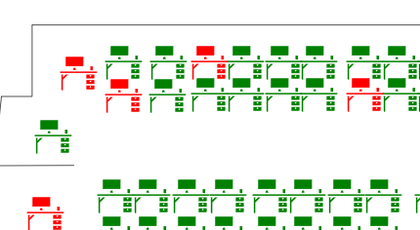
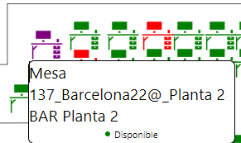
Métodos Actualmente Hechos Para el Funcionamiento de la Página
Reserva de puestos y cambio de estado del puesto

Slide 25
Métodos por implementar que en el servidor están hechos
Creación de puesto favorito .
Cancelación de puesto.
Cada tipo de Borrado de las 3 tablas .
Actualización de cada tabla.

Slide 26
¿Dudas?

